Slide 2
Ôn bài cũ

Slide 3
Số lớn nhất có một chữ số là số nào?
Số lớn nhất có hai chữ số là số nào?

Slide 4
CHỦ ĐỀ 1
ÔN TẬP VÀ BỔ SUNG
BÀI 6
LUYỆN TẬP CHUNG
(Tiết 2)

Slide 5
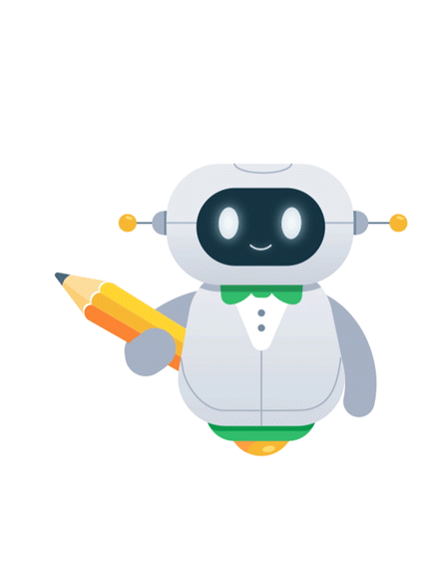
1
Chọn câu trả lời đúng.
a) Tổng của 32 và 6 là:
A. 92 B. 38 C.82
b) Hiệu của 47 và 22 là:
A. 69 B. 24 C. 25
c) Số liền sau của số lớn nhất có hai chữ số là:
A. 98 B. 99 C. 100
( 32 + 6 = 38)
( 47 - 22 = 25)
( Số lớn nhất có hai chữ số là: 99)

Slide 6
2
a) Ghép hai trong ba thẻ số bên được các số có hai chữ số nào?
3
0
3
5
0
5
;
3
5
0
5
3
;
b) Tính hiệu của số lớn nhất và số bé nhất trong các số vừa ghép được
-
53
30
=
23

Slide 7
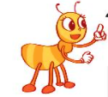
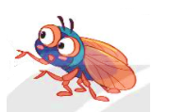
3
>, <, = ?
a) 34 + 5 41
98 – 4 89
b) 87 – 32 50 + 5
25 + 53 76 – 4
<
?
=
?
39
55
55
<
?
=
?
94
78
72

Slide 8
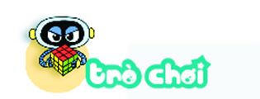
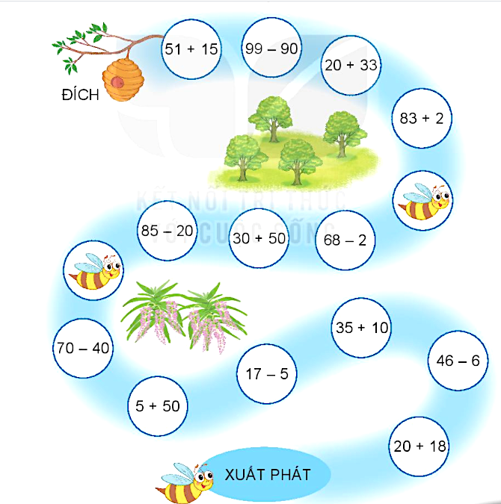
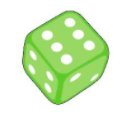
ONG VỀ TỔ
51 + 15
99 - 90
Cách chơi:
Chơi theo nhóm
Người chơi bắt đầu từ ô xuất phát. Khi đến lượt, người chơi gieo xúc xắc. Đếm số chấm ở mặt trên xúc xắc rồi di chuyển số ô băng số chấm đó. Nếu kế quả phép tính tại ô đi đến, nếu nêu sai kết quả thì phải quay về ô xuất phát trước đó. Nếu đến được ô may mắn thì chú ong được bay ngay về tổ.
Trò chơi kết thúc khi đưa được ong về tổ.
20 + 33
83 + 2
85 - 20
30 + 50
68 - 2
35 + 10
70 - 40
46 - 6
17 - 5
5 + 50
20 + 18

Slide 9
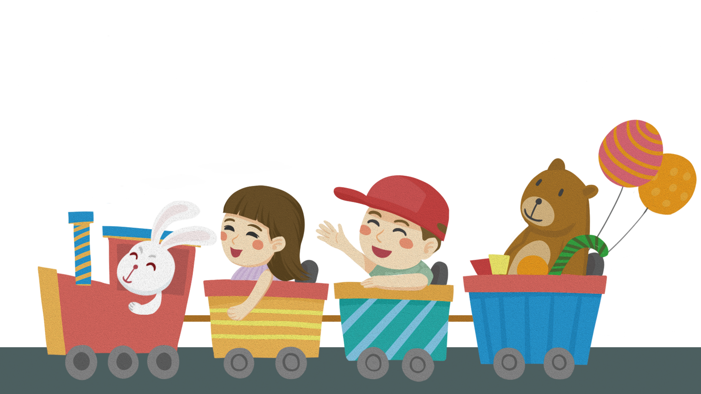
CHÀO TẠM BIỆT

